Slide 1

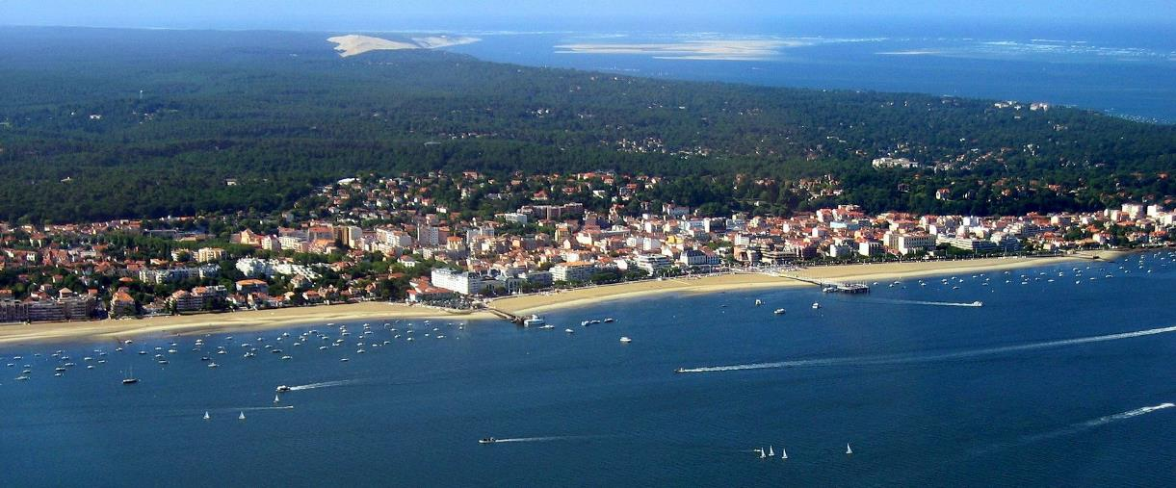
Vue de la Plage d'Arcachon.

Slide 2
Arcachon est une ville balnéaire en bord d'océan. Située dans le sud-ouest de la France, elle est célèbre pour la récolte des huîtres. Ses 4 quartiers tirent leur nom des saisons de l'année. La Ville d’Été accueille des rues commerçantes, la principale plage de sable de la ville et un casino, aménagé dans le château Deganne, un bâtiment du XIXe siècle. La Ville d'Hiver recèle d'extravagantes villas du XIXe siècle. Au sud de la ville se trouve la dune du Pilat, une immense dune naturelle de sable.

Slide 3
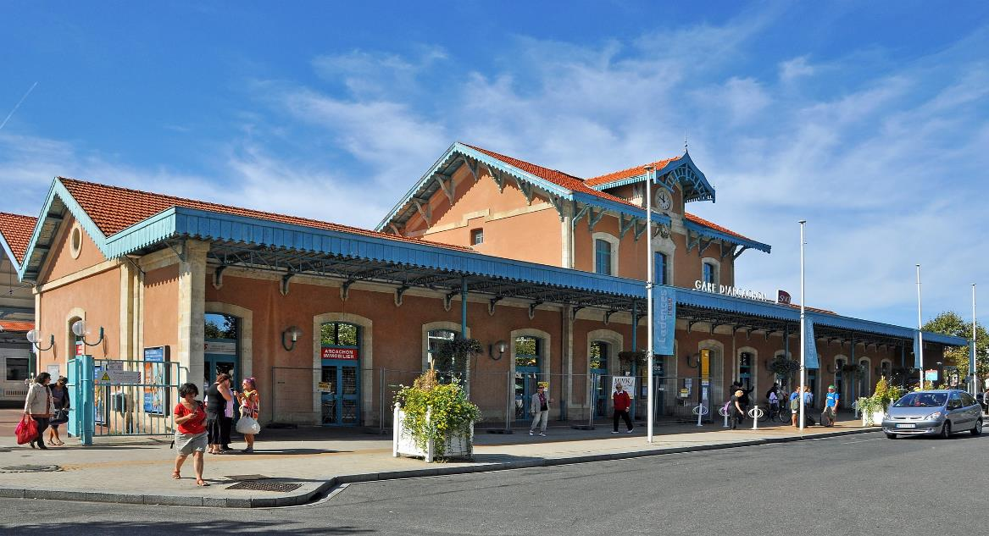
Gare d'Arcachon.

Slide 4
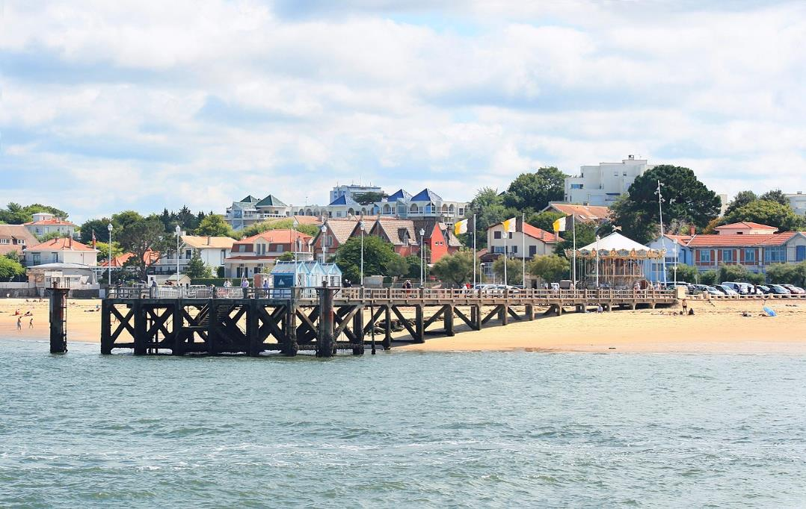
La jetée Eyrac sur la plage d'Arcachon. Devant l'accès de la jetée, sur le parking Peyneau, se tient un manège à étage à l'ancienne.

Slide 5
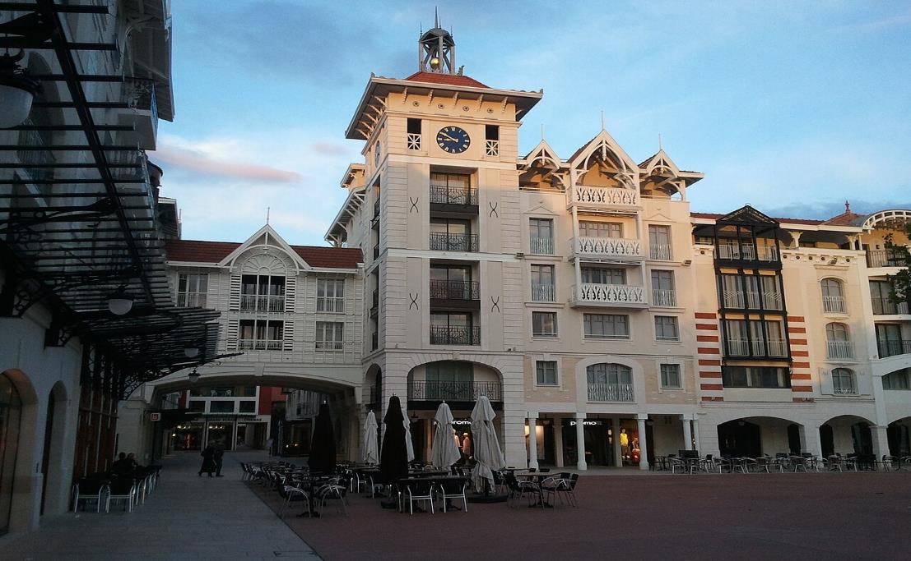
Vue partielle de la nouvelle place au soleil couchant.

Slide 6
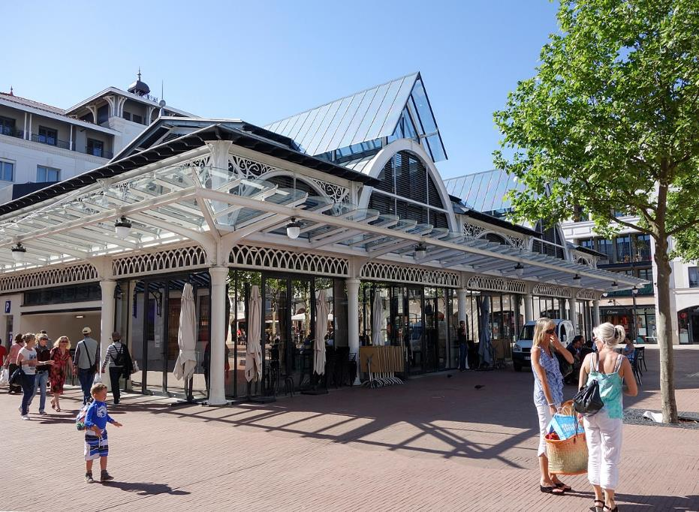
Marché d'Arcachon.

Slide 7
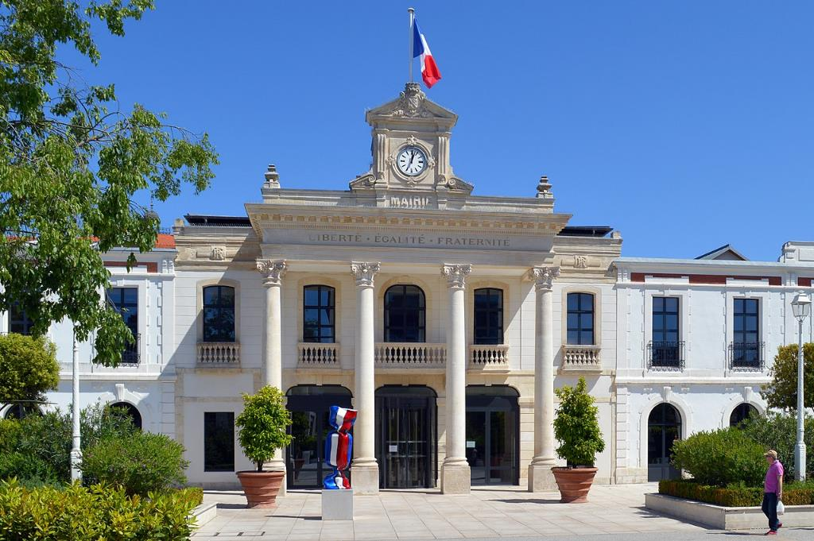
La mairie d'Arcachon, 2015.

Slide 8
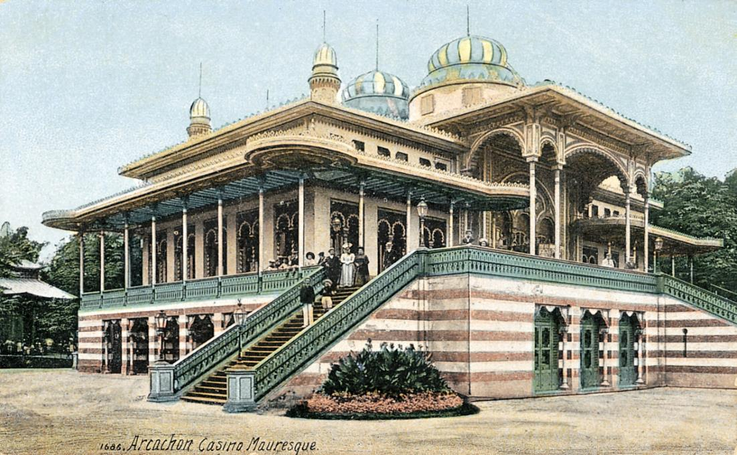
Casino Mauresque (détruit).

Slide 9
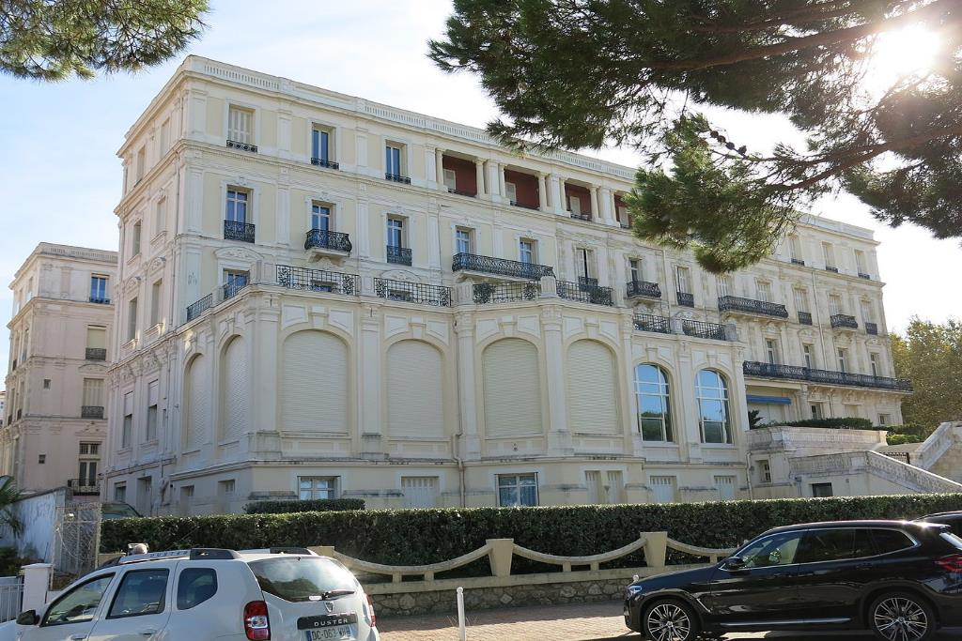
L'ancien Grand-Hôtel.

Slide 10
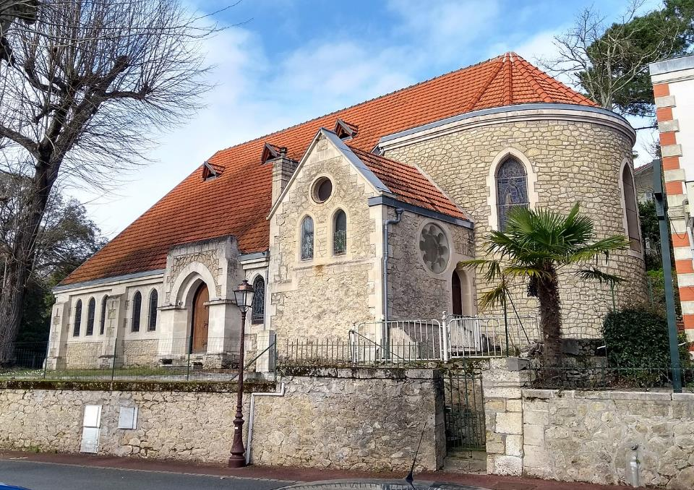
Le temple protestant d'Arcachon.

Slide 11
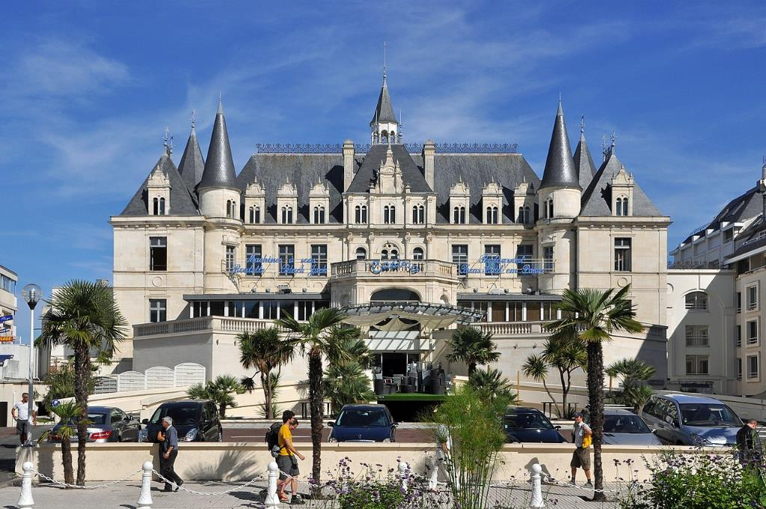
Château Deganne.

Slide 12
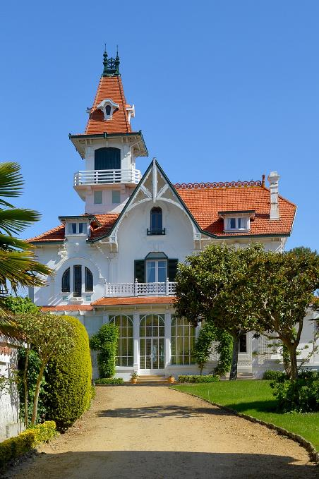
La villa Saint-Yves est un chalet arcachonnais avec belvédère haut de 23 m, et oriel en rez-de-chaussée servant de support à une terrasse à l'étage

Slide 13
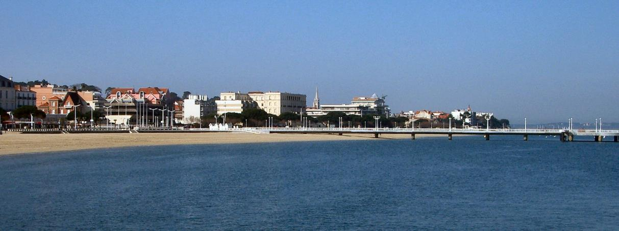
Vue d'ensemble de la plage, de la jetée Thiers et d'une partie d'Arcachon.

Slide 14
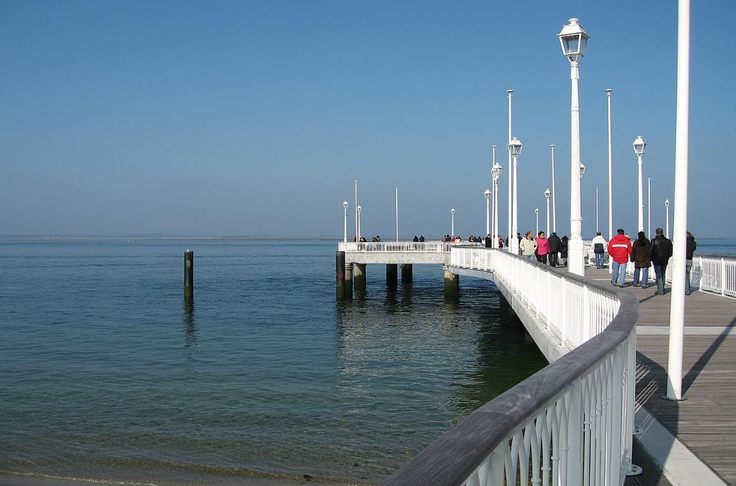
Jetée Thiers, côté ouest.

Slide 15
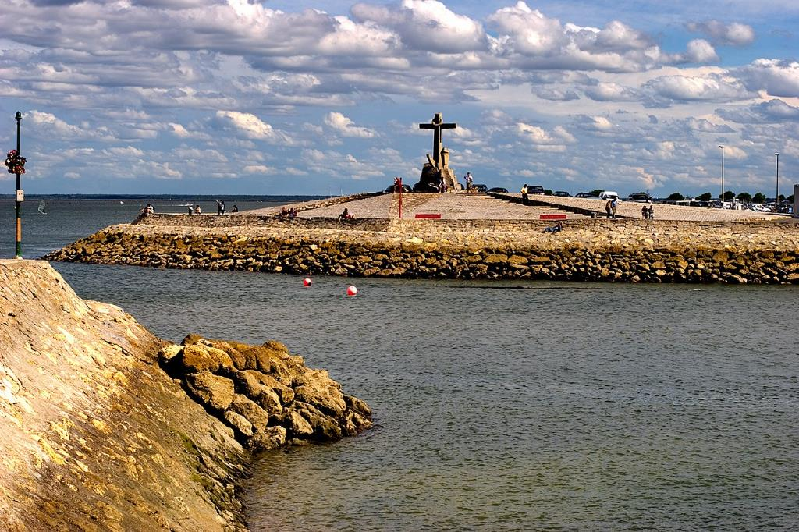
Monument aux marins péris en mer, œuvre de Claude Bouscau érigée en 1968 au bout du môle[Note 13].

Slide 16
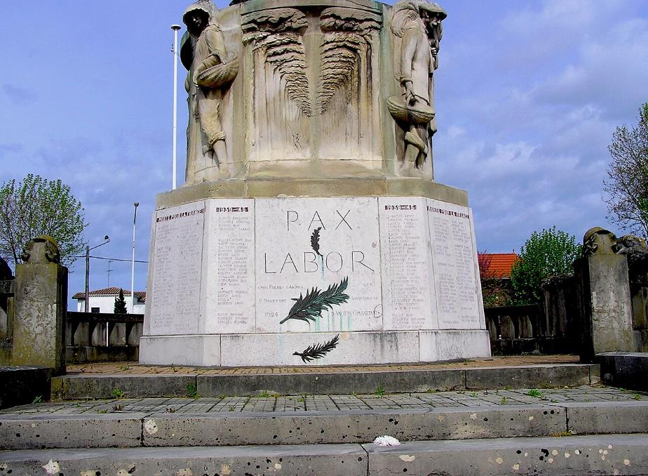
Monument aux morts : Paix et Travail.

Slide 17
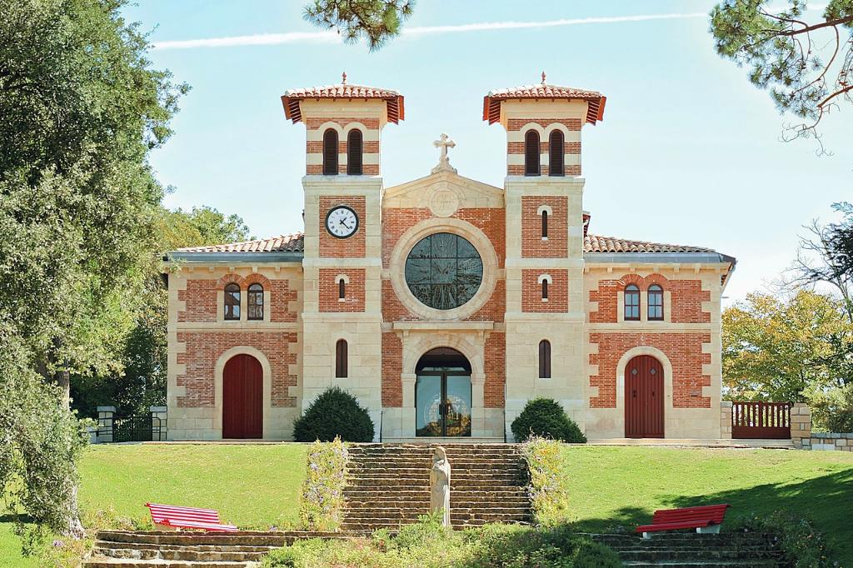
Église Notre-Dame-des-Passes.

Slide 18
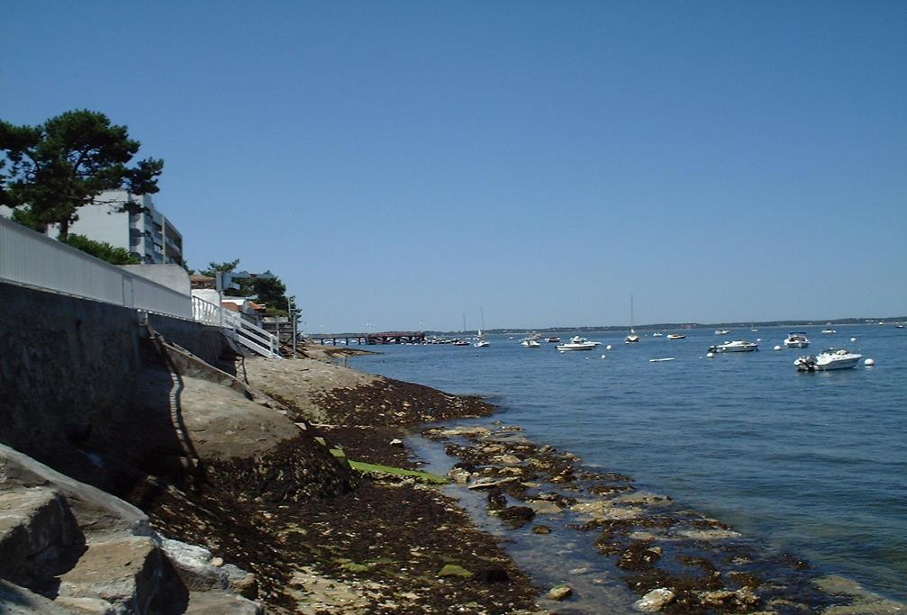
Quartier Est au bord du bassin d'Arcachon.

Slide 19
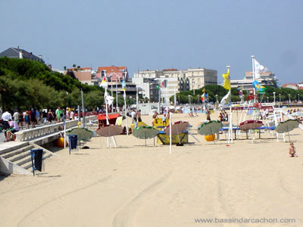
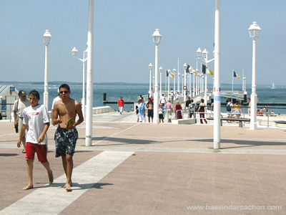

Slide 20
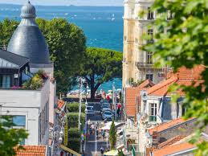
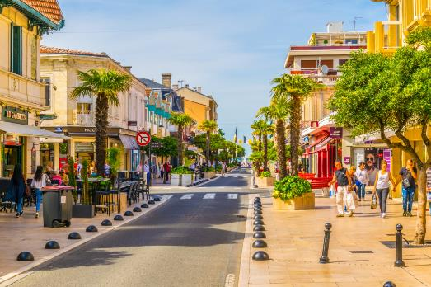

Slide 21
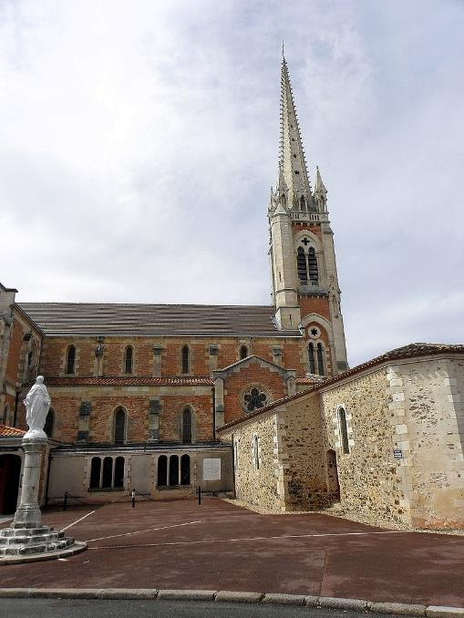
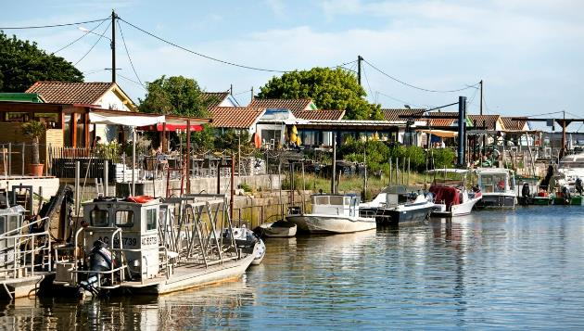
Extérieur de la basilique Notre-Dame d'Arcachon (33).

Slide 22
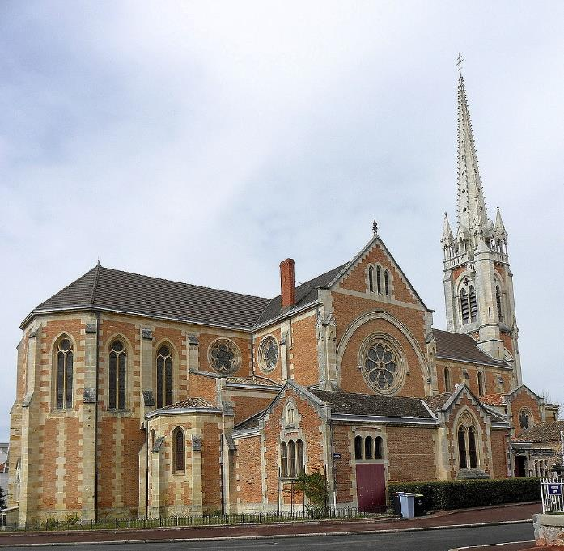
Arcachon (33) Basilique Notre-Dame Extérieur

Slide 23
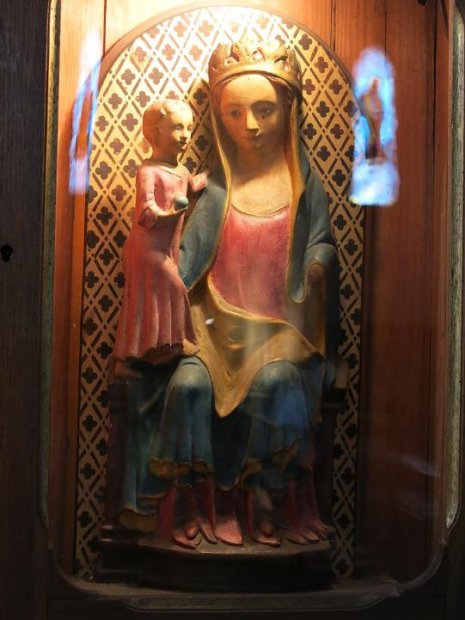
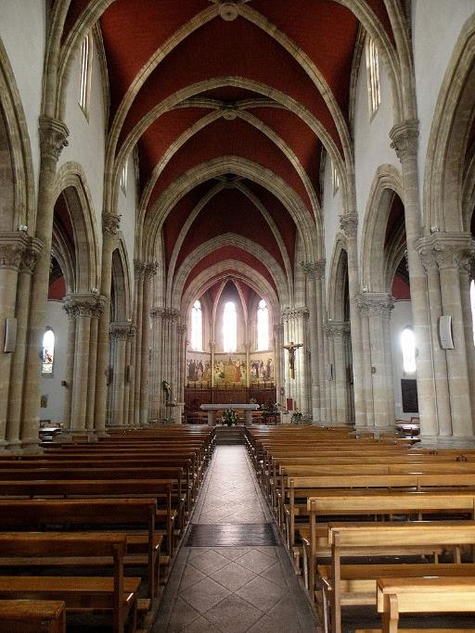
La nef.
Statue de Notre-Dame d'Arcachon.

Slide 24
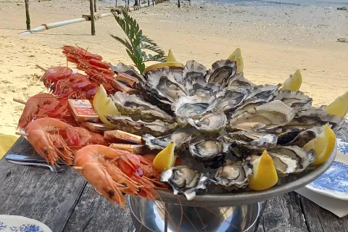
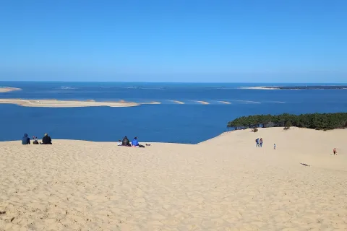

Slide 25
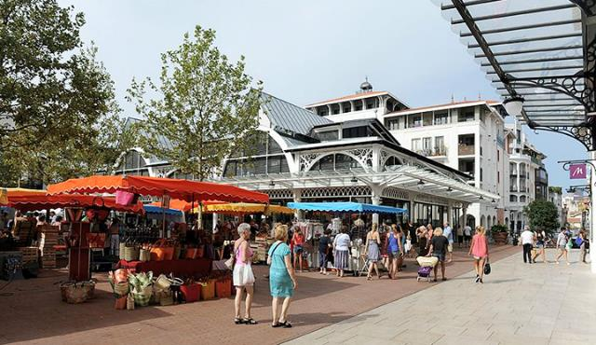
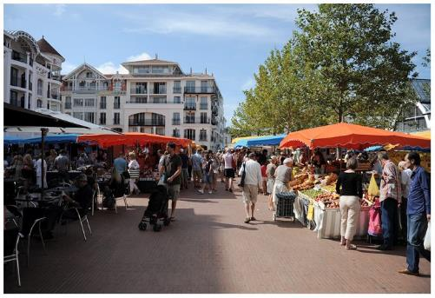

Slide 26
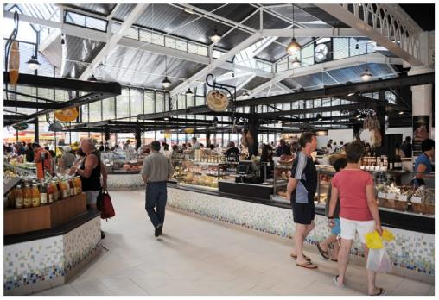
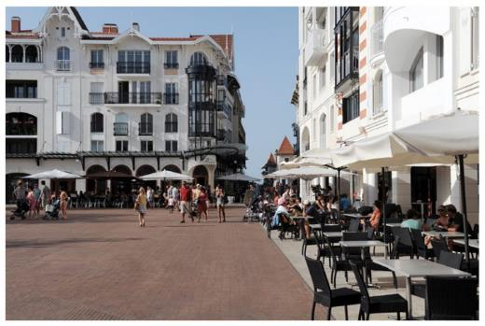

Slide 27

Lorient Vous A Présenté La Ville D’Arcachon
Sur Une Suggestion De JackDidier
Merci De Votre Visite
Les Images Et Le Son Du Net

